Slide 1
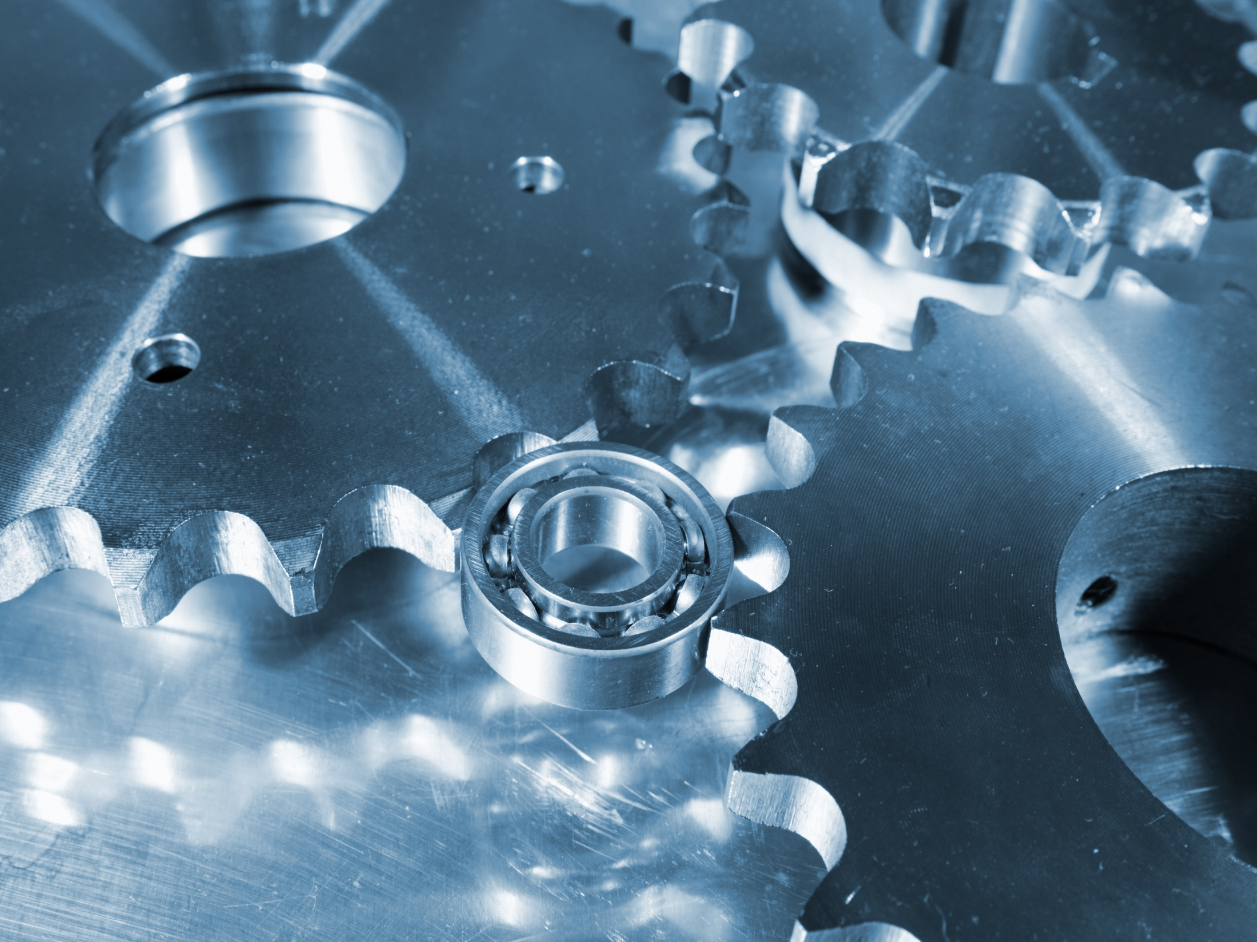
Chapter 13.
오토마타, 형식 언어, 문법

Slide 2
개요
컴퓨터의 수학적 모델인 오토마타의 기본 개념과 오토마타 이론의 필요성 및 유한 상태 시스템에 관해 알아봄
유한 오토마타를 정의하고, 출력이 없는 오토마타와 출력이 있는 오토마타의 간단한 응용을 살펴봄
그 외에도 형식 언어의 기초적인 사항들과 그것을 생성하는 문법을 정의함
여러 가지 오토마타 중 가장 복잡한 모델인 튜링머신을 간략히 소개하고 촘스키 포함 관계를 알아봄

Slide 3
CONTENTS
13.1 오토마타란 무엇인가?
13.2 오토마타 학습의 필요성과 유한 상태 시스템
13.3 유한 오토마타
13.4 형식 언어와 문법
13.5 튜링머신 모델
13.6 촘스키 포함 관계

Slide 4
13. 오토마타, 형식 언어, 문법
오토마타, 형식 언어, 문법에 관한 연구는 매우 추상적인 특성을 가지고 있음
디지털 모델링, 컴파일러, 문서 편집기, 엘리베이터 등 다양한 분야에 응용이 됨
이론적인 계산 모델인 오토마타 중에서 유한 오토마타는 컴파일러의 어휘분석을 수행하는 데 있어서 결정적인 역할을 함
오토마타, 형식 언어, 문법은 상호 밀접한 관계에 있는데, 각종 컴퓨터 프로그램 언어들이 정해진 문법에 따른 형식 언어에 기반을 두고 만들어졌기 때문임
한편 튜링머신은 현재의 디지털 컴퓨터의 역량과 대등한 계산 모델임
Discrete Mathematics
Chapter 13. 오토마타, 형식 언어, 문법

Slide 5
오토마타(Automata)
수학적 방법론에 바탕을 둔 디지털 컴퓨터의 추상적인 모델
디지털 컴퓨터의 수학적인 모델인 오토마톤(automaton)의 복수형
자동기계 장치
입력장치, 출력장치, 저장장치, 제어장치를 가지고 있음
현대적인 디지털 컴퓨터가 작동하는 이론적인 메카니즘
입력파일(input file)
제어장치(control unit)
저장장치(storage)
출력(output)
[그림 13.1] 오토마타의 일반적인 구조

Slide 6
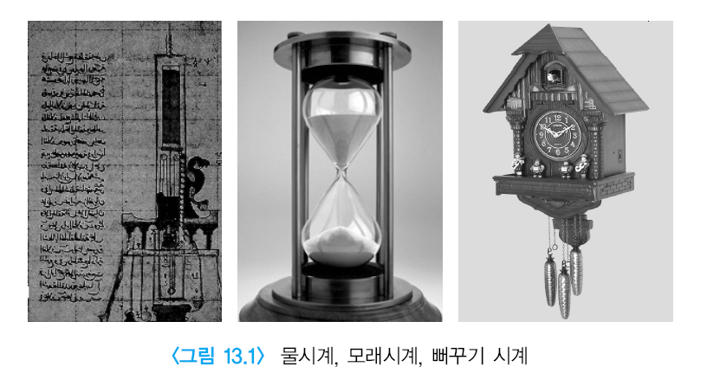
13.1 오토마타란 무엇인가?
단순한 형태의 오토마타는 기원전 3천 년 무렵부터 만들어졌는데, 고대 이집트인들이 사용했던 모래시계나 물시계 등도 넓은 의미의 오토마타임
요즈음 벽에 걸려 있는 뻐꾸기 시계도 오토마타에 속함
뻐꾸기 시계는 정해진 시각이 되면 뻐꾸기가 안에서 튀어나와 울지만, 요즘의 뻐꾸기 시계는 빛을 감지할 수 있는 센서를 통하여 밤이 되면 울지 않는 기능도 가지고 있는 여러 가지 형태의 시계 오토마타를 나타냄
Discrete Mathematics
Chapter 13. 오토마타, 형식 언어, 문법

Slide 7
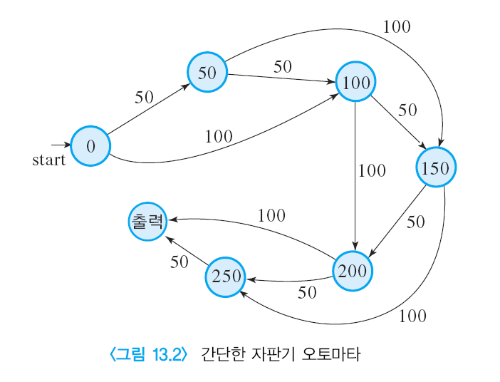
13.1 오토마타란 무엇인가?
Discrete Mathematics
Chapter 13. 오토마타, 형식 언어, 문법

Slide 8
13.1 오토마타란 무엇인가?
일상생활에서 흔히 만날 수 있는 오토마타의 예
이론적인 자판기 오토마타를 보여주는데, 50원짜리와 100원짜리 동전을 넣을 수 있음
투입한 돈이 300원 또는 그 이상일 때 커피나 음료수를 내주고 거스름돈을 돌려주지 않는다고 가정함
이러한 자판기 오토마타에서는 투입되는 액수에 따라 상태가 변함
먼저 시작 상태에서는 액수가 0원이며, 50원이 투입되면 50원 상태로 가고, 100원이 투입되면 100원 상태임
100원 상태에서 50원이 투입되면 150원상태로 이동하고, 이와 같은 과정을 계속하여 300원이나 그 이상의 액수 상태가 되면 음료수를 출력함
Discrete Mathematics
Chapter 13. 오토마타, 형식 언어, 문법

Slide 9
13.1 오토마타란 무엇인가?
오토마타의 특성
오토마타는 입력 데이타를 읽을 수 있는 기능을 가지고 있음
입력 데이터➔ 입력 파일(input file): 네모꼴의 셀(cell)들로 이루어짐
각 셀에는 오직 하나의 심볼 (알파벳상의 스트링들) 씩만 존재
입력 파일의 왼쪽에서 오른쪽으로 심볼을 하나씩 차례로 읽음(파일의 끝까지)
입력 파일에 있는 내용을 읽는 것은 가능하지만 변경은 불가능
특정 형태의 출력 기능을 가지고 있음
0이나 1의 출력
‘인식’(accept) 또는 ‘기각’(reject)의 출력도 생성할 수 있음
무한개의 셀들로 이루어진 임시 저장장치(storage device)를 가짐
각 셀은 하나의 심볼만을 가질 수 있음
작동에 따라 셀들의 내용을 읽어 내거나 변경할 수 있음
유한개의 내부 상태(internal states)를 제어할 수 있는 제어장치(control unit)를 가짐
이것의 제어에 따라 상태가 변화될 수 있음

Slide 10
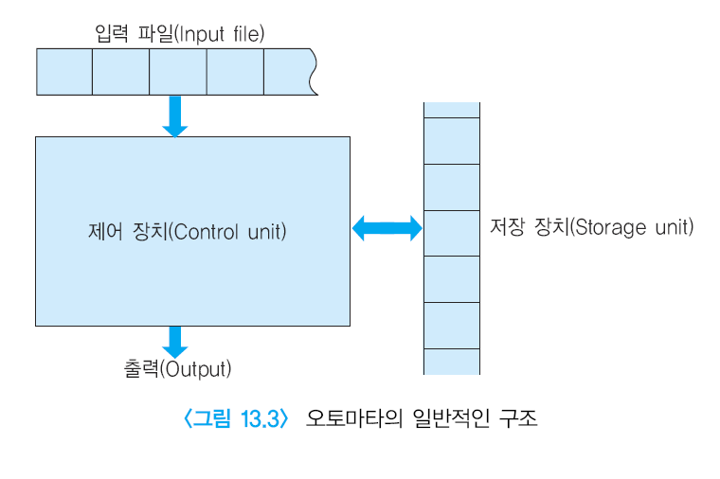
13.1 오토마타란 무엇인가?
Discrete Mathematics
Chapter 13. 오토마타, 형식 언어, 문법

Slide 11
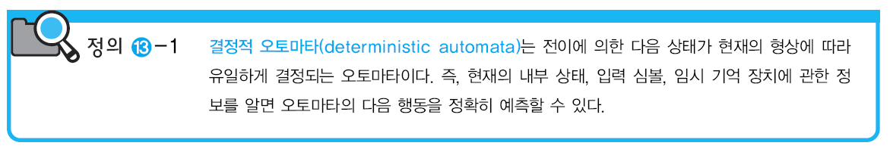
기본 가정
이산적인(discrete time) 시간 단위로 작동됨을 기본 가정으로 함
어느 특정 시각에 제어장치는 특정의 상태에 놓여 있으며
입력 기능은 입력 화일상의 어떤 특정한 심볼을 읽는다.
제어장치의 다음 상태(next state)는 전이 함수에 의해 결정
전이가 이루어질 때에는 출력이 생성되거나 임시 저장 장치내의 심볼이 바뀜
전이 함수(transition function)
제어장치의 다음 상태 결정
현재의 제어 상태, 입력 심볼, 그리고 임시 저장장치내의 정보들에 의해 결정
‘형상’(configuration)
제어장치, 입력 화일, 임시 저장장치들의 특정 시각에서의 상태들
‘동작’(move)
한 형상에서 다른 형상으로의 전이

Slide 12
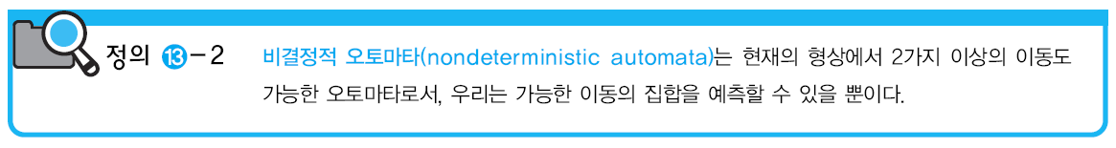
13.1 오토마타란 무엇인가?
오토마타는 출력 여부에 따라 인식기(accepter)와 트랜스듀서(transducer)로 나누어짐
인식기
주어진 입력에 대해 인식하거나 기각할 수 있는 기능만을 가짐
트랜스듀서
밀리 기계와 같이 인식이나 기각의 기능 외에 출력도 할 수 있는 오토마타 모델임
앞에서 설명한 음료 자판기의 경우 300원 이상이 입력되면 음료수를 내주고(즉, 출력을 하고) 상태 전이를 계속하므로 트랜스듀서에 해당됨
Discrete Mathematics
Chapter 13. 오토마타, 형식 언어, 문법

Slide 13
13.2 오토마타 학습의 필요성과 유한 상태 시스템
오토마타를 학습하는 주된 이유
오토마타 이론이 전산학이나 전자공학 등의 학문을 이해하는 데 있어서 필요한 기본적인 개념과 원리를 제공하고, 여러 가지 응용 분야에 적용할 수 있기 때문임
오토마타 이론을 통하여 컴퓨터와 관련된 이론적인 바탕과 작동의 원리를 보다 정확하게 이해함으로써 하드웨어나 소프트웨어 각 분야에 대한 직관을 넓힐 수 있으며, 보다 포괄적인 통찰력을 제공해줌
오토마타 이론의 직접적인 응용
디지털 컴퓨터의 디자인, 프로그래밍 언어, 컴파일러, 신경생리학, 통신, 신경망, 언어론 등 다양한 분야에 직접 활용
특히 컴파일러나 프로그래밍 언어를 정확하게 이해하기 위해서는 오토마타 이론의 이해가 필수적임
추상적 모델의 개념적 이해이다. 복잡한 현상들을 간략하고 정확하게 추상화시킴으로써 연구의 폭을 넓히고 정교한 학문적 탐구가 가능해짐
Discrete Mathematics
Chapter 13. 오토마타, 형식 언어, 문법

Slide 14
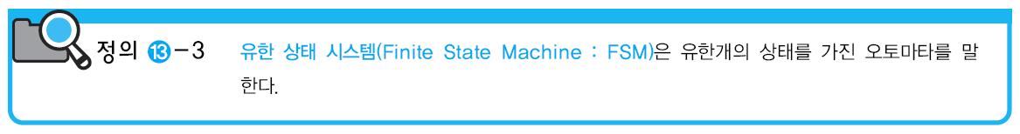
13.2 오토마타 학습의 필요성과 유한 상태 시스템
유한 상태 시스템의 응용
(1) 엘리베이터의 제어
엘리베이터의 제어 방식은 탑승자들이 과거에 요청했던 모든 요구들을 기억하지 않고, 단지 현재의 층수와 엘리베이터의 운동 방향 및 탑승자들이 요청한 것들 중에서 아직까지 이루어지지 않은 요구들만을 기억하고 있는 유한 상태 시스템임
Discrete Mathematics
Chapter 13. 오토마타, 형식 언어, 문법

Slide 15
13.2 오토마타 학습의 필요성과 유한 상태 시스템
(2) 컴퓨터의 제어 장치와 같은 논리 회로
논리 회로는 통상 0과 1로 표시되는 2가지 조건 중 하나의 상태인 유한개의 게이트들의 집합으로 구성된다. 따라서 n개의 게이트를 가진 논리 네트워크의 상태는 2^{n}개 중 하나이다. 이런 점에서 논리 회로를 유한 상태 시스템으로 생각할 수 있음
(3) 문서 편집기와 어휘분석기에도 적용된다
문서 편집기(text editor)는 입력을 추가할 때마다 상태가 변화되고, 어휘분석기(lexical analyzer)는 컴퓨터 프로그램에서 심볼들을 차례로 읽어서 문자 스트링들을 변수, 상수, 예약어(reserved word) 등으로 대응시킨다. 이 과정에서는 단지 유한개의 정보를 기억하기만 하면 된다. 이와 같이 유한 상태 시스템은 오토마타 이론을 적용하여 여러 가지 형태의 스트링들을 효과적으로 처리하는 데 있어서 매우 유용함
Discrete Mathematics
Chapter 13. 오토마타, 형식 언어, 문법

Slide 16
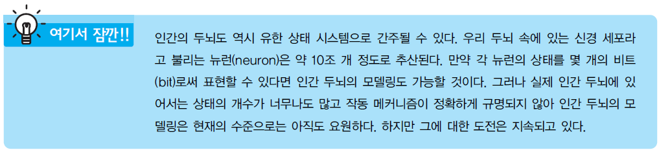
13.2 오토마타 학습의 필요성과 유한 상태 시스템
(4) 컴퓨터도 일종의 유한 상태 시스템이다
컴퓨터는 중앙처리장치, 주기억장치, 보조기억장치 등 상태의 개수는 매우 많지만 여전히 유한개의 상태로 이루어져 있다. 여기에서 우리는 한정된 수의 디스크, 드럼, 테이프 등이 사용된다고 가정함
Discrete Mathematics
Chapter 13. 오토마타, 형식 언어, 문법

Slide 17
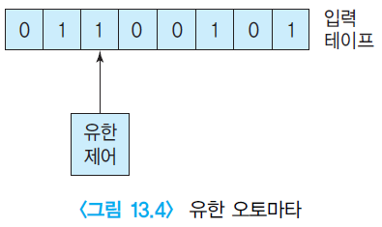
13.3 유한 오토마타
유한 오토마타(Finite Automata : FA)
이산적인 입력과 출력을 가지는 시스템의 수학적 모형임
유한한 상태들의 집합과 ‘전이 함수’(transition function)들의 집합으로 구성 ( 임시 저장장치를 가지지 않음)
‘전이’
알파벳 S 로부터 선택된 입력 심볼(input symbol)에 의해 생기는, 상태에서 상태로의 변화
입력 부호에 따라 상태는 항상 변할 수 있으며, 원래의 상태로 다시 돌아가는 전이도 있을 수 있음
Discrete Mathematics
Chapter 13. 오토마타, 형식 언어, 문법

Slide 18
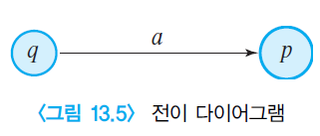
13.3 유한 오토마타
상태(state)
‘시작 상태’(start state) : q0(q zero)
시작 상태에서 오토마타가 시작(보통 q₀로 나타냄)
그래프에서는 서클로 표시(통상 앞에 작은 화살표를 그려서 표시)
‘최종 상태’(final state) 또는 ‘인식 상태’(accepting state)
그래프에서는 이중의 서클로 표시
전이 다이어그램의 각 노드들은 유한 오토마타의 상태에 해당
어떤 상태 q에서 입력 a를 받아서 어느 상태 p로 가는 변환이 있다면 전이 다이어그램에서는 상태 q에서 상태 p로 가는 연결선이 존재함
Discrete Mathematics
Chapter 13. 오토마타, 형식 언어, 문법

Slide 19
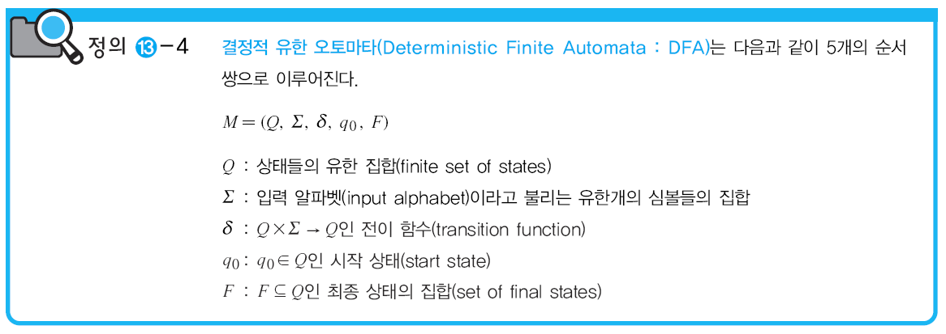
13.3 유한 오토마타
유한오토마타의 전이 방법
결정적(Deterministic) 유한 오토마타 (DFA)
정규언어(regular language)에 대응
비결정적(Nondeterministic) 유한 오토마타 (NFA)
Discrete Mathematics
Chapter 13. 오토마타, 형식 언어, 문법

Slide 20
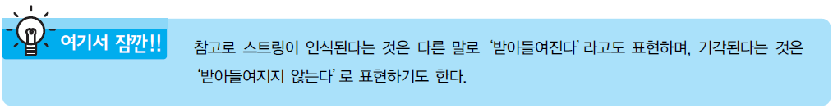
13.3 유한 오토마타
DFA의 작동 개요
처음에는 시작 상태가 q0에 있고 유한 제어는 입력 스트링의 가장 왼쪽에 있는 심볼을 가리킴
오토마타의 작동에 따라 입력 장치에서 한 심볼씩 오른쪽으로 이동하면서 상태가 바뀜
스트링을 모두 읽고 난 후 DFA가 최종 상태에 있으면 그 스트링이‘인식되고’(accepted) 그렇지 않으면‘기각된다’(rejected)
입력 메커니즘은 왼쪽에서 오른쪽으로의 방향으로만 이동이 가능하며 각 단계에서 하나씩의 심볼만을 읽을 수 있다는 점에 유의해야 함
Discrete Mathematics
Chapter 13. 오토마타, 형식 언어, 문법

Slide 21
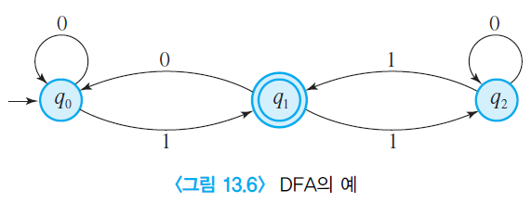
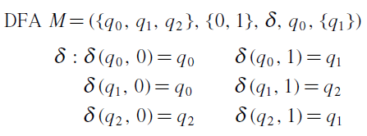
13.3 유한 오토마타
(2) 출력이 없는 유한 오토마타
M이 다음과 같이 주어졌을 때 이것을 수식으로만 본다면 어떤 입력이 인식되는지 또는 기각되는지를 알기 어려움
위의 식을 아래의 그래프로 나타내면 훨씬 편리함
q₀는 시작 상태이므로 통상 앞에 작은 화살표를 그려서 표시하고 q₁은 이중의 원으로 최종 상태를 나타냄
Discrete Mathematics
Chapter 13. 오토마타, 형식 언어, 문법

Slide 22
13.3 유한 오토마타
001이라는 스트링이 DFA M에 입력되었을 경우
시작 상태 q₀에서 0이라는 최초의 심볼을 읽었을 때 상태는 다시 q₀에 머무르게 됨
q₀에서 두 번째 입력 0을 읽고 상태는 또 다시 q₀에 머무르게 됨
q₀에서 다시 1이라는 마지막 심볼을 읽고 상태는 q₁으로 바뀜
이때 1이 마지막 심볼이고 상태 q₁이 최종 상태이므로 스트링 001은 인식됨
스트링 01, 0101, 1101 등도 인식됨을 확인함
00, 110, 011 등은 입력 스트링을 모두 읽고 나서도 최종 상태에 도달하지 않으므로 기각됨
Discrete Mathematics
Chapter 13. 오토마타, 형식 언어, 문법

Slide 23
예제
M = ({q₀, q₁, q₂}, {a, b}, δ, q₀, {q₂})
δ(q₀, a) = q₁ δ(q₀, b) = q₂
δ(q₁, a) = q₂ δ(q₁, b) = q₀
δ(q₂, a) = q₀ δ(q₂, b) = q₁
입력 : aba 라면
δ(q₀, a) = q₁
δ(q₁, b) = q₀
δ(q₀, a) = q₁ ∴ no
입력 : ababb라면
δ(q₀, a) = q₁
δ(q₁, b) = q₀
δ(q₀, a) = q₁
δ(q₁, b) = q₁
δ(q₀, b) = q₂ ∴ yes
 Transition diagram
a
q₀
q₁
b
a
b
b
a
q₂
 Transition Table

Slide 24
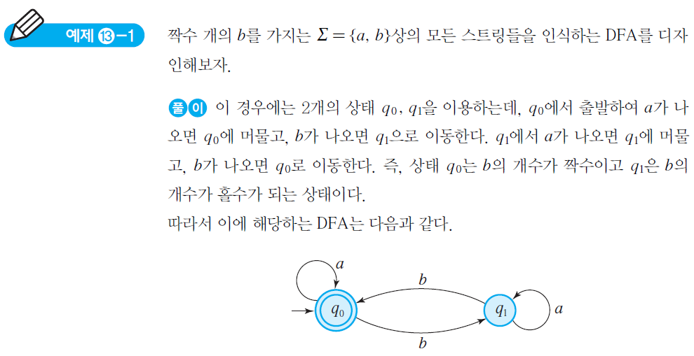
13.3 유한 오토마타
Discrete Mathematics
Chapter 13. 오토마타, 형식 언어, 문법

Slide 25
13.3 유한 오토마타
(3) 출력이 있는 유한 오토마타
어떤 입력의 개수를 읽는 순간마다 알 수 있는 것이 카운터(counter)란 장치임
어떤 수를 3으로 나누어서 나머지를 출력해내는 오토마타가 바로 Mod-3 카운터임
이것을 출력이 있는 유한 오토마타로 나타낸 것과 같음
상태 A에서 a가 들어오면 1을 출력하면서 상태 B로 이동하고, 상태 B에서 입력 a가 들어오면 2를 출력하면서 상태 C로 이동함
상태 C에서 a가 들어오면 0을 출력하면서 상태 A로 이동하게 되며 추가적인 입력이 있을 경우에는 위의 과정을 반복함
Discrete Mathematics
Chapter 13. 오토마타, 형식 언어, 문법

Slide 26
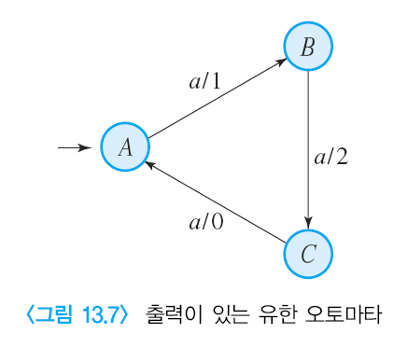
13.3 유한 오토마타
Discrete Mathematics
Chapter 13. 오토마타, 형식 언어, 문법

Slide 27
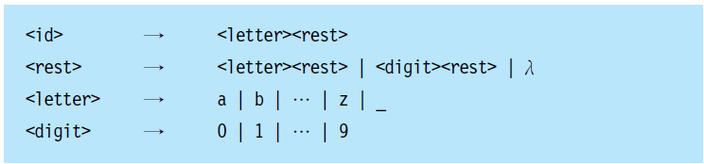
13.3 유한 오토마타
(4) 유한 오토마타의 응용
유한 오토마타를 이용하여 변수를 만드는 방법에 대해 알아봄
C언어에 있어서 모든 변수(identifier)들의 집합은 하나의 언어임
각 변수는 하나의 문자(letter)로 시작되어야 하며, 문자 다음에는 임의 개수의 문자나 숫자(digit)가 혼용하여 사용됨
다음의 문법은 변수에 대한 정확한 정의를 나타내는 규칙들임
Discrete Mathematics
Chapter 13. 오토마타, 형식 언어, 문법

Slide 28
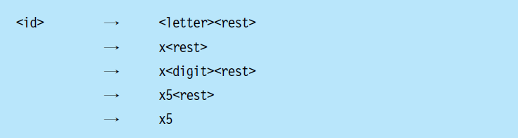
13.3 유한 오토마타
이 문법에서 변수들로는 <id>, <letter>, <rest>, <digit>이며 터미널 심볼들은 a, b, …, z, _ , 0, 1, …, 9인데, 여기서 ‘_’는 underscore임
예를 들어, 변수 x5의 유도 과정은 다음과 같음
Discrete Mathematics
Chapter 13. 오토마타, 형식 언어, 문법

Slide 29
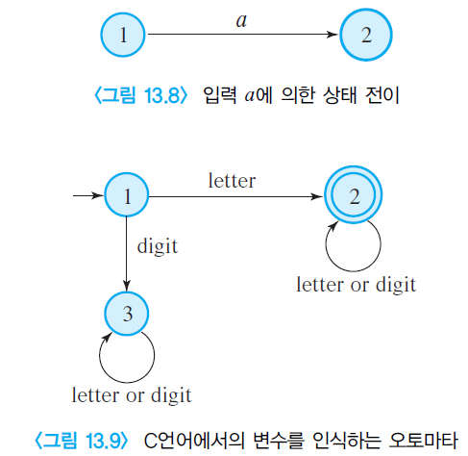
13.3 유한 오토마타
오토마타는 그래프를 이용하여 표현하는 것이 매우 편리함
<그림 13.8>에서 상태 1로부터 상태 2로의 전이는 입력 심볼이 a인 경우 일어날 수 있음을 보여주는데, 이러한 그래프를 전이 다이어그램 또는 전이 그래프라고 함
<그림 13.9>는 전이 그래프를 이용하여 C언어의 변수를 인식하는 오토마타를 나타냄
Discrete Mathematics
Chapter 13. 오토마타, 형식 언어, 문법

Slide 30
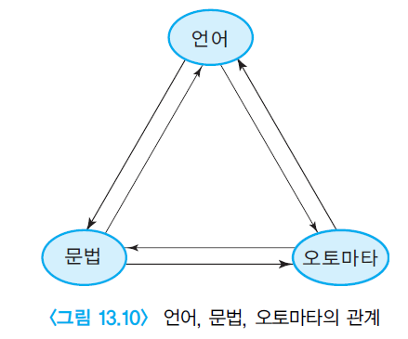
13.4 형식 언어와 문법
오토마타 이론에서 가장 중요한 3가지 개념
언어(language), 문법(grammar), 오토마타(automata)를 들 수 있음
이 세 가지는 상호 간에 깊은 관련성을 가지고 있기 때문에 각각의 개념을 파악하고 그들 간의 관계를 탐구하는 것은 매우 중요함
Discrete Mathematics
Chapter 13. 오토마타, 형식 언어, 문법

Slide 31
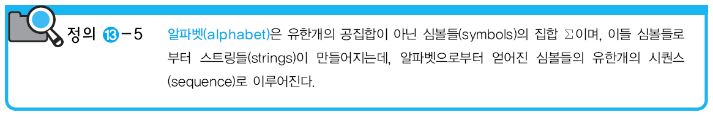
13.4 형식 언어와 문법
(1) 언어(language)
언어에는 한글을 비롯하여 영어 등 우리가 일상생활에서 자주 사용하는 자연어(natural language)와 오토마타를 이용하여 만들어지는 이론적인 언어인 형식 언어(formal language)의 2가지임
여기에서는 형식 언어와 관련된 기본적인 용어와 표현들을 살펴봄
‘알파벳’(alphabet)
유한 개의 공집합이 아닌 심볼들(symbols)의 집합 Σ
이들 심볼들로부터 스트링들(strings)이 만들어짐
유한 개의 시퀀스(sequence)로 이루어짐
Ex) 알파벳 S ={a,b}일 때 aa, ab, abab, bbaa 등은 S 상의 스트링이라고 볼 수 있음 w = abaaa 에서 w는 스트링을 나타내고 abaaa는 w의 특정한 값이 됨
Discrete Mathematics
Chapter 13. 오토마타, 형식 언어, 문법

Slide 32
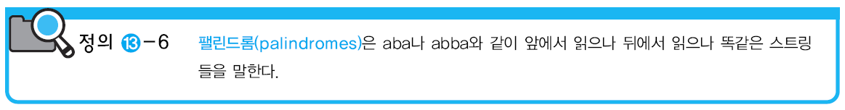
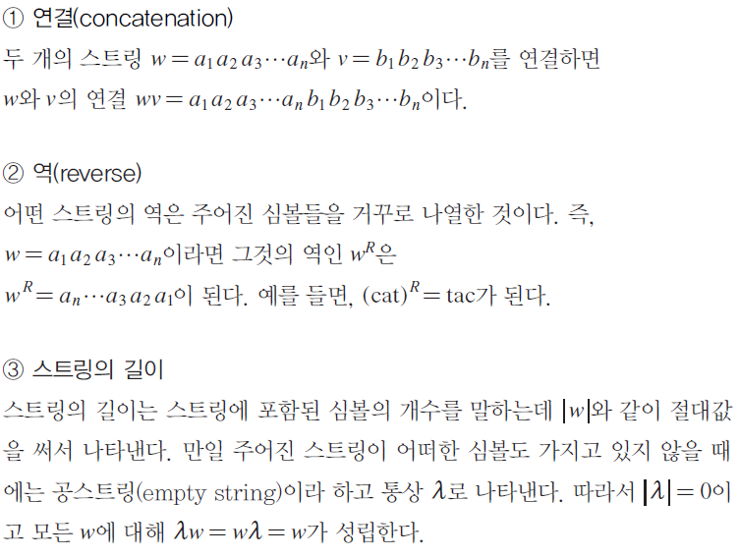
13.4 형식 언어와 문법
스트링에서의 연산
Discrete Mathematics
Chapter 13. 오토마타, 형식 언어, 문법

Slide 33
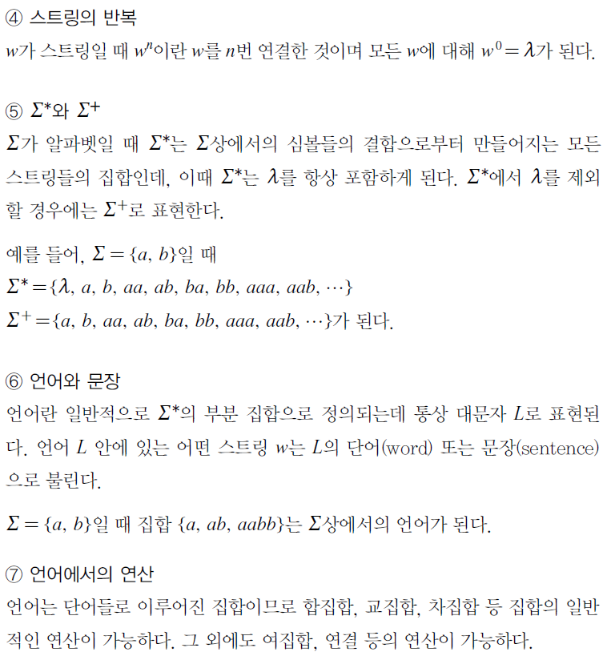
13.4 형식 언어와 문법
Discrete Mathematics
Chapter 13. 오토마타, 형식 언어, 문법

Slide 34
13.4 형식 언어와 문법
(2) 문법(grammar)
문법이란 우리가 사용하는 자연어에서의 문법을 일컬음
우리말이나 영어의 경우에는 부정확하고 애매한 경우가 상당히 많음
컴퓨터에서 쓰이는 문법에는 애매성이 배제되어야 하며 일정한 규칙을 따라 엄밀하게 정의되어야 함
컴퓨터에 사용되는 문법은 배커스와 나우어에 의해 체계화된 배커스-나우어 표기법(Backus-Naur Form: BNF)과 푸시다운 오토마타(Push-Down Automata : PDA)에 의한 문맥자유 문법(Context-Free Grammer : CFG)으로 구별될 수 있음
표현 방법은 다르지만 기능상에서는 차이가 없음
Discrete Mathematics
Chapter 13. 오토마타, 형식 언어, 문법

Slide 35
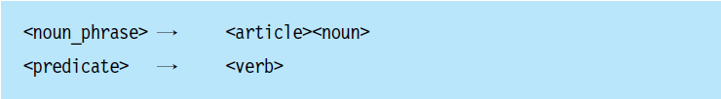
13.4 형식 언어와 문법
문법은 어떤 문장이 제대로 작성되었는지의 여부를 판정하는 기준이 됨
한가지 전형적인 규칙의 예는‘문장에서는 명사절 다음에 서술어가 온다’의 경우를 들 수 있음
이것을 보다 구체적으로 표현하면
세분화하면
명사구
술어
Discrete Mathematics
Chapter 13. 오토마타, 형식 언어, 문법

Slide 36
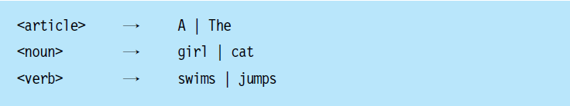
13.4 형식 언어와 문법
예를 들어
‘A girl swims’ 또는 ‘The cat jumps’ 등은 문법에 맞는 문장이 됨
Discrete Mathematics
Chapter 13. 오토마타, 형식 언어, 문법

Slide 37
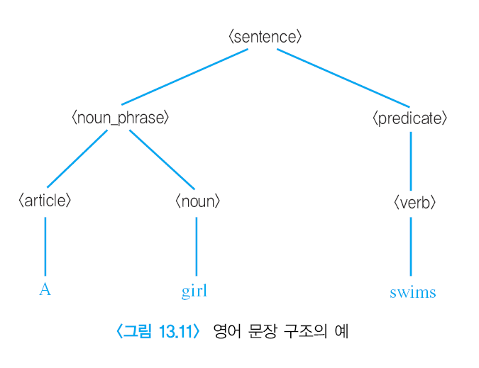
13.4 형식 언어와 문법
이것을 트리 형태의 파스 트리(parse tree)로 나타내면 다음과 같다
Discrete Mathematics
Chapter 13. 오토마타, 형식 언어, 문법

Slide 38
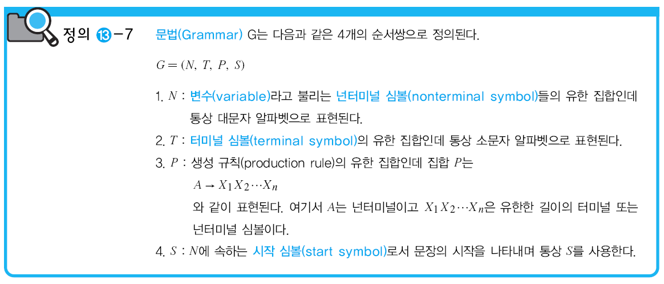
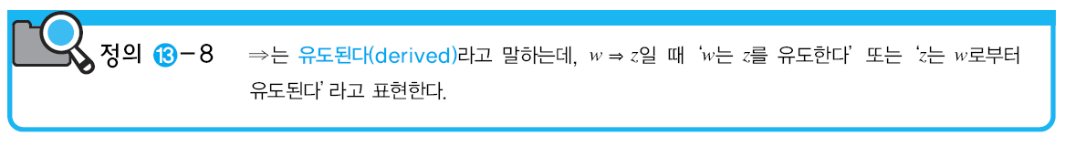
13.4 형식 언어와 문법
Discrete Mathematics
Chapter 13. 오토마타, 형식 언어, 문법

Slide 39
예제) G = ({S, A}, {a, b, c}, P, S}
P : S → abS S → aA
A → c
여기서 {S, A} 는 넌터미날 심볼의 집합이고, {a, b, c}는 터미날 심볼의 집합이며, S는 시작 심볼이다.
P에서 S → abS란 S로부터 오른쪽의 abS를 생성한다는 의미를 가지고 있다.

Slide 40
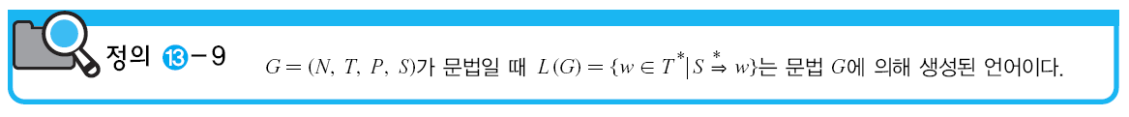
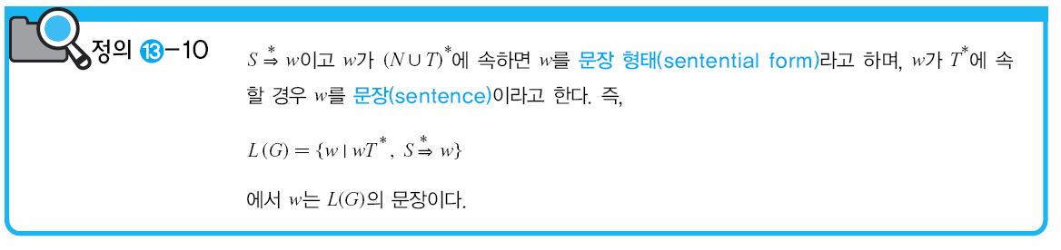
13.4 형식 언어와 문법
‘문장형태’(sentential form) : w가 (N∪T)*에 속하는 경우
‘문장’(sentence) : w가 T*에 속하는 경우
Discrete Mathematics
Chapter 13. 오토마타, 형식 언어, 문법

Slide 41
예제) G = ({S}, {a, b}, P, S)에서
P : S → aSb
S → λ 일 때
S ⇒ aSb ⇒ aaSbb ⇒ aabb가 되므로
S aabb로 표현한다.
G에 의해 생성된 언어의 문장(Sentence): 스트링 aabb
문장형태(sentential form): 넌터미날을 포함하는 aaSbb
위의 문법에서 S ⇒ aSb 생성규칙을 반복적으로 적용할 경우
S ⇒ aaSbb ⇒ aaaSbbb
의 형태가 되므로 일반적으로
S ⇒a^{n}Sb^{n} ⇒a^{n}b^{n} (S → λ 적용)
의 형태가 되므로 G는 a^{n}b^{n}의 형태를 가진 스트링들만 유도

Slide 42
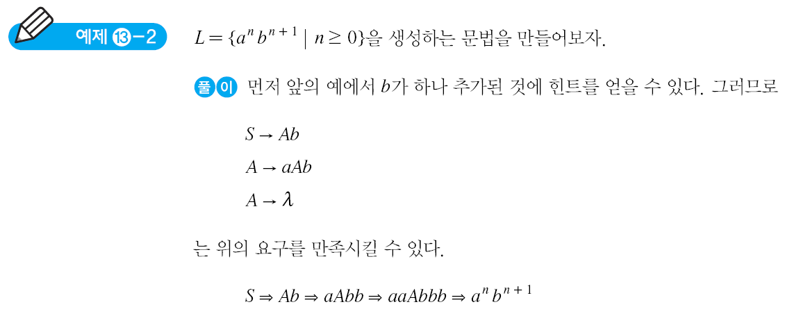
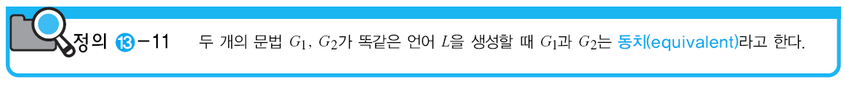
13.4 형식 언어와 문법
Discrete Mathematics
Chapter 13. 오토마타, 형식 언어, 문법

Slide 43
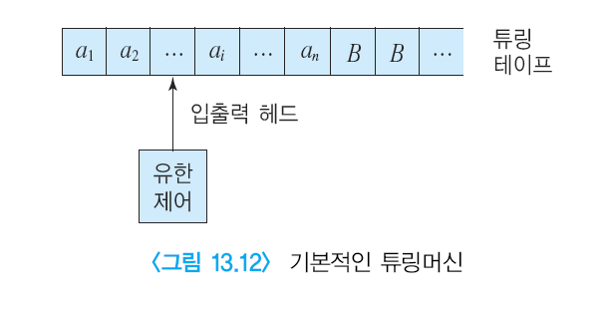
13.5 튜링머신 모델
효과적인 프로시저(procedure)를 수행할 수 있는 모델이 되기 위해서는 다음과 같은 특성을 가짐
첫째, 각 프로시저는 유한하게 기술될 수 있어야 함
둘째, 프로시저는 기계적으로 수행되는 이산적인 단계들로 이루어짐
이러한 조건을 만족하는 최초의 모델은 1936년 영국의 수학자인 튜링(Turing)에 의해 만들어진 튜링머신임
Discrete Mathematics
Chapter 13. 오토마타, 형식 언어, 문법

Slide 44
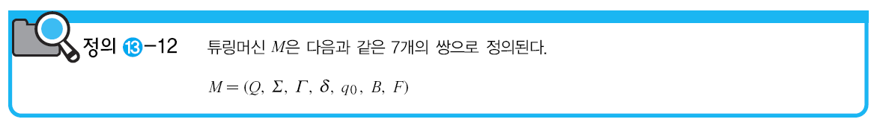
13.5 튜링머신 모델
M =( Q , Σ , Γ, δ , q₀ , B, F )
Q : 상태들의 유한 집합
Σ : 입력 심볼의 집합으로서 B를 포함하지 않으며 Γ 의 부분 집합
Γ : 허용되는 테이프 심볼들의 유한 집합
δ : 다음 동작 함수(next move function)
Q×Γ → Q ×Γ ×{L, R}
L과 R은 각각 왼쪽과 오른쪽으로의 이동을 의미
q₀ : 시작 상태로서 q₀ ∈ Q
B 는 Γ 에 속하는 블랭크(blank)
F: 최종 상태의 집합 (F⊆Q)
Discrete Mathematics
Chapter 13. 오토마타, 형식 언어, 문법

Slide 45

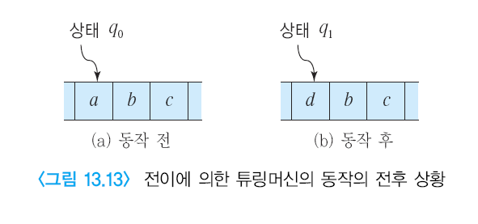

13.5 튜링머신 모델
튜링머신은 그것의 임시 기억 장치가 테이프인 오토마타임
이 테이프는 셀들로 나누어져 있는데 각 셀은 하나씩의 심볼을 가짐
테이프의 왼쪽이나 오른쪽을 이동하면서 각 동작마다 하나의 심볼을 읽고 하나의 심볼을 쓰는 입출력 헤드(read-write head)가 존재하며 제어 유니트의 명령에 따라 동작하게 됨
아래의 전이에 의한 동작의 전과 후의 상황을 나타냄
Discrete Mathematics
Chapter 13. 오토마타, 형식 언어, 문법

Slide 46
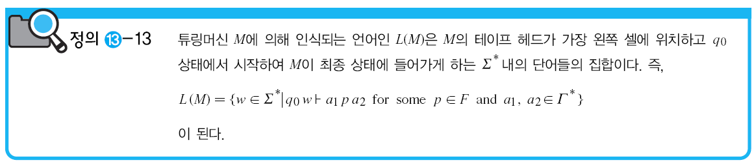
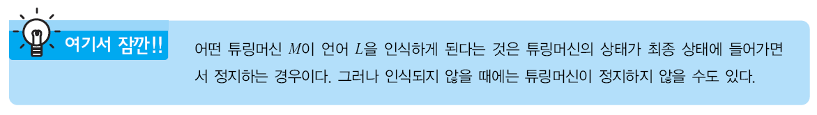
13.5 튜링머신 모델
Discrete Mathematics
Chapter 13. 오토마타, 형식 언어, 문법

Slide 47
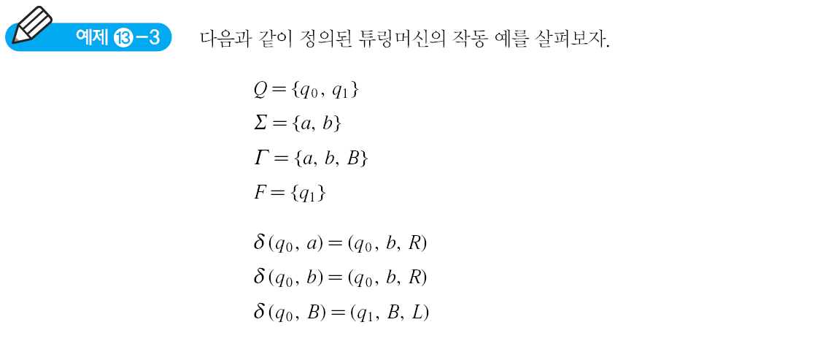
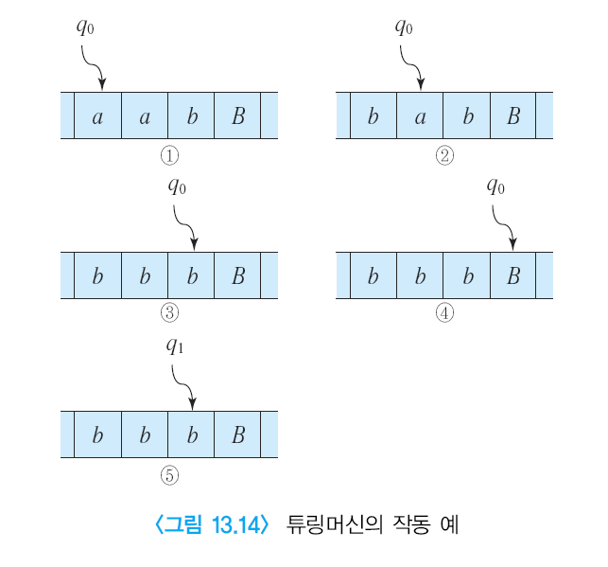
13.5 튜링머신 모델
M =( Q , Σ , Γ, δ , q₀ , B, F )
Discrete Mathematics
Chapter 13. 오토마타, 형식 언어, 문법

Slide 48
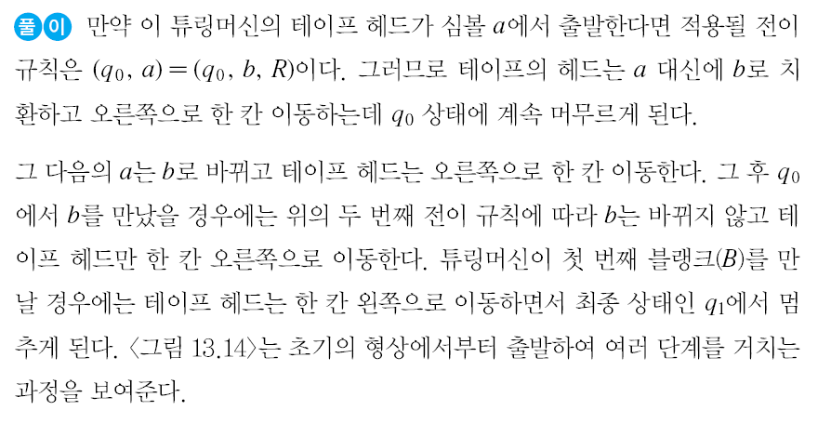
13.5 튜링머신 모델
Discrete Mathematics
Chapter 13. 오토마타, 형식 언어, 문법

Slide 49
13.6 촘스키 포함 관계
형식 언어의 선구자 촘스키는 4가지 문법의 패밀리에다 숫자를 붙여서 포함 관계를 나타냄
무제한(Unrestricted) 문법: Type 0 ➔ RE
문맥민감(Context-sensitive) 문법: Type 1 ➔ CSL
문맥자유(Context-free) 문법: Type 2 ➔ CFL
정규 (Regular) 문법 : Type3 ➔ REG
문법의 숫자가 커질수록 제한도 많아짐.
촘스키 포함 관계
모든 Type i 언어는 Type(i-1) 언어에 속하는데, 이러한 포함 관계는 진부분 집합의 관계임
형식언어 (formal language)
알파벳으로 만든 유한길이의 단어들 (finite-length words, 즉 character strings) 의 집합이다
Discrete Mathematics
Chapter 13. 오토마타, 형식 언어, 문법

Slide 50
Type-0 문법 (unrestricted grammars)
모든 형식문법을 포함한다.
튜링기계 (Turing Machine) 로 인식가능한 모든 언어를 정확히 생성한다.
그 인식가능한 언어란 튜링기계가 멈추는 모든 string 들을 의미
회귀열거가능 언어 (recursively enumerable languages)
튜링기계를 항상 정지시켜서 결정가능한 (decided) recursive language 와는 다르다는 것을 주목해야 한다.
Type-1 문법 (context-sensitive grammars)
context-sensitive languages 를 생성한다.
이 문법은 αAβ → αγβ 형태의 규칙을 가진다
A : nonterminal
α, β and γ strings : terminals and nonterminals
strings α 와 β 는 empty 일 수 있지만 γ 는 nonempty 이어야 한다.

Slide 51
Type-2 문법 (context-free grammars)
context-free languages 를 생성
A → γ 의 형태를 가지는 규칙으로 정의
A : nonterminal
γ : terminals and nonterminals.
대부분의 프로그래밍 언어 문법의 이론적 기초
Type-3 문법 (regular grammars)
regular languages 를 생성
A → aB , A → a 혹은 A → Ba , A → a
왼쪽에 단 하나의 nonterminal
오른쪽에 단 하나의 terminal을 가지거나
단 하나의 nonterminal 이 뒤따르도록 규칙을 제한한다.
finite state automaton 으로 결정가능한 모든 언어들
search patterns 과 프로그래밍 언어의 어휘구조를 정의하는데 사용

Slide 52
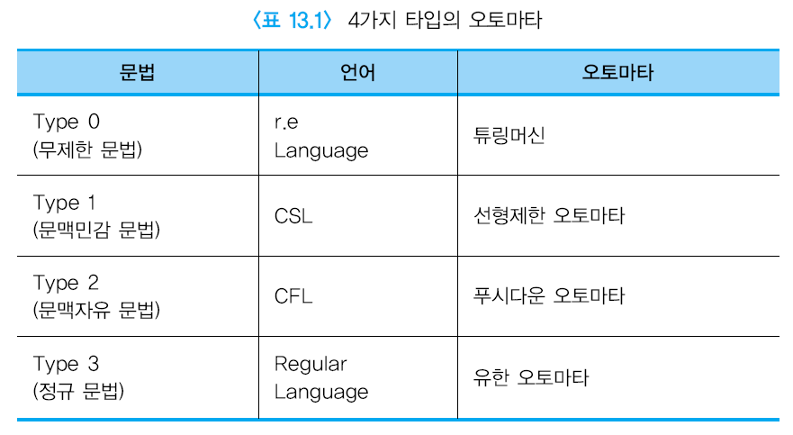
13.6 촘스키 포함 관계
Discrete Mathematics
Chapter 13. 오토마타, 형식 언어, 문법

Slide 53
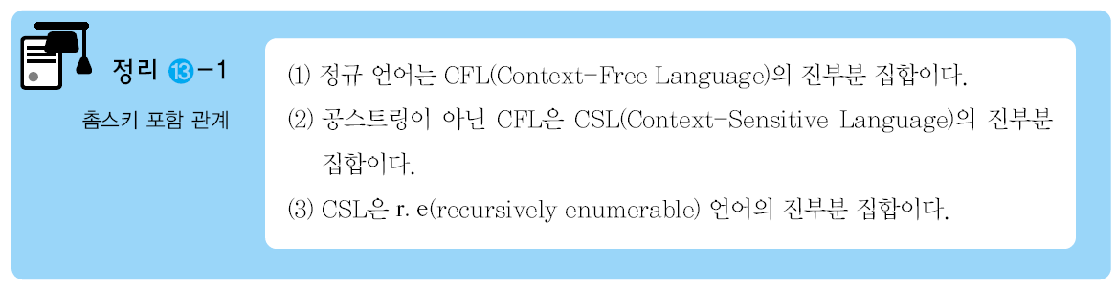
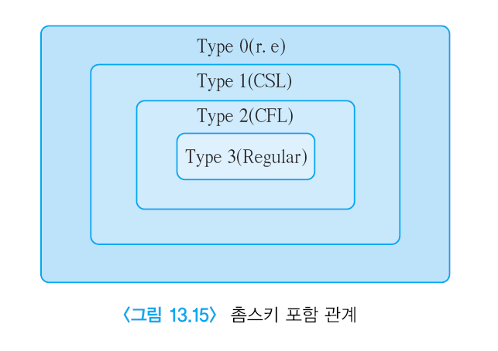
13.6 촘스키 포함 관계
Discrete Mathematics
Chapter 13. 오토마타, 형식 언어, 문법

Slide 54
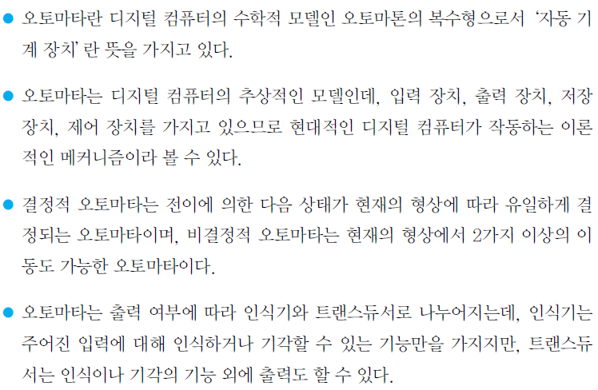
요약
Discrete Mathematics
Chapter 13. 오토마타, 형식 언어, 문법

Slide 55
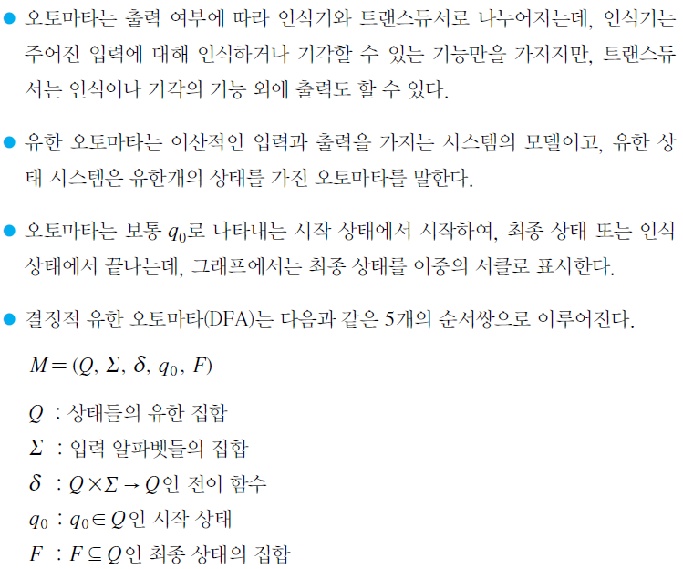
요약
Discrete Mathematics
Chapter 13. 오토마타, 형식 언어, 문법

Slide 56
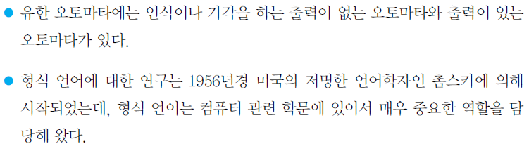
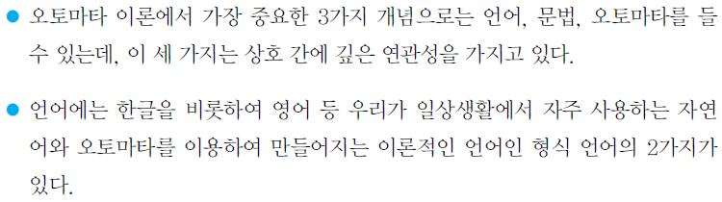
요약
Discrete Mathematics
Chapter 13. 오토마타, 형식 언어, 문법

Slide 57
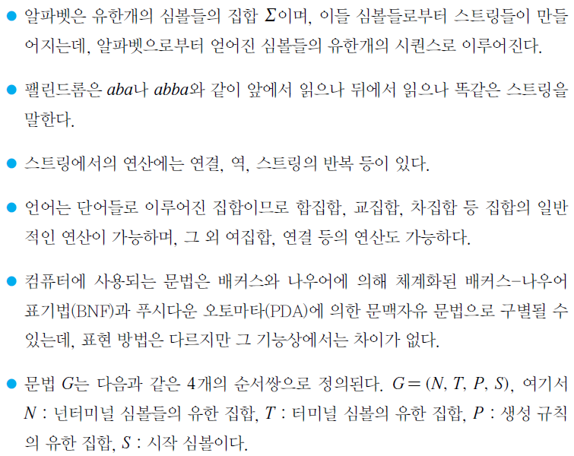
요약
Discrete Mathematics
Chapter 13. 오토마타, 형식 언어, 문법

Slide 58
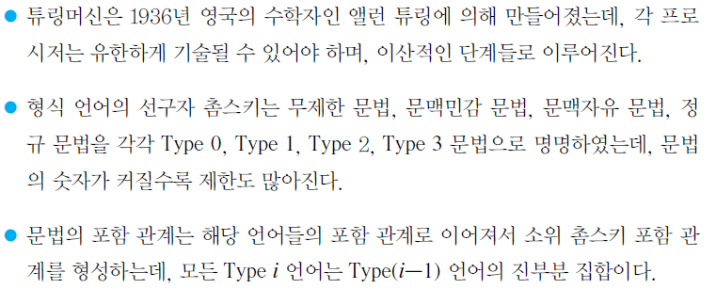
요약
Discrete Mathematics
Chapter 13. 오토마타, 형식 언어, 문법

Slide 59
응용
오토마타의 응용
디지털 디자인
프로그래밍 언어
컴파일러
신경생리학
통신
신경망
언어론 등 다양한 분야에 직접 활용
유한 상태 시스템의 응용
엘리베이터 제어
논리 제어
컴퓨터
문서 편집기
어휘분석기 등
Discrete Mathematics
Chapter 13. 오토마타, 형식 언어, 문법

Slide 60

The End

